Slide 1
Maateenheden omrekenen
Afstands-, oppervlakte- en inhoudsmaten.

Slide 2
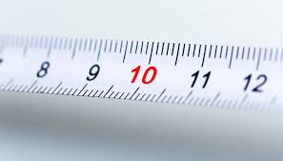
Algemeen - Meters
Millimeter (mm)
Centimeter (cm)
Decimeter (dm)
Meter (m)
Decameter (dam)
Hectometer (hm)
Kilometer (km)

Slide 3
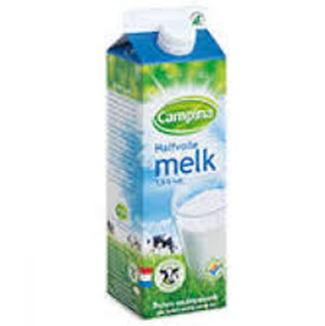
Algemeen - Liter
Milliliter (ml)
Centiliter (cl)
Deciliter (dl)
Liter (l)

Slide 4
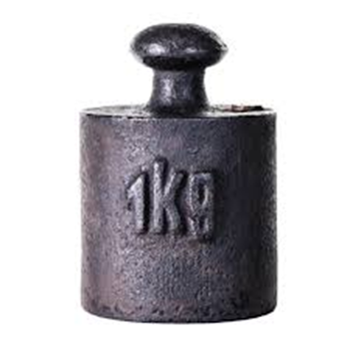
Algemeen - Gewicht
Milligram (mg)
Gram (g)
Kilogram (kg)
Ton (t)

Slide 5
De drie vragen
Vraag 1: Hoeveel stapjes?
Vraag 2: Delen of vermenigvuldigen?
Vraag 3: Wat is de factor?

Slide 6
Vraag 1: hoeveel stapjes?
Tel het aantal stapjes tussen oude en nieuwe maat.
mm – cm – dm – m – dam – hm – km
ml – cl – dl – l
mg – g – kg – ton

Slide 7
Vraag 2: Delen of vermenigvuldigen
Maateenheid KLEINER?
dan getallen juist GROTER!
Dus: vermenigvuldigen!

Slide 8
Vraag 2: Delen of vermenigvuldigen
Maateenheid GROTER?
dan getallen juist KLEINER!
Dus: delen!

Slide 9
Vraag 3: De factor?
mm – cm – dm – m
factor = 10
mm² – cm² – dm² – m²
factor = 100
mm³ – cm³ – dm³ – m³
factor = 1000
2 in de maat dan ook 2 nullen
3 in de maat dan ook 3 nullen

Slide 10
Vraag 3: De factor?
ml – cl – dl – l
factor = 10
mg– g – kg – t
factor = 1000

Slide 11
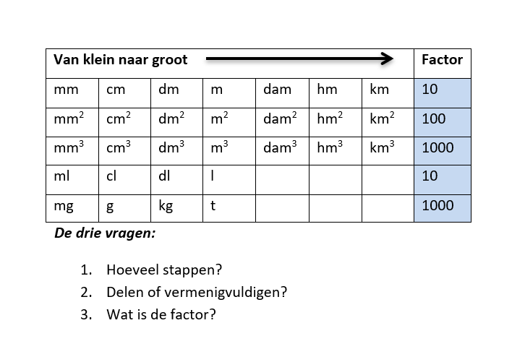
Matenkaart
Alle informatie bij elkaar

Slide 12
130 dm = …. m
Vraag 1: hoeveel stapjes?
Vraag 2: x of : ?
Vraag 3: de factor?
Antwoord: 1 stap delen door 10
130dm : 10 = 13m

Slide 13
247 dm² = …. m²
Vraag 1: hoeveel stapjes?
Vraag 2: x of : ?
Vraag 3: de factor?
Antwoord: 1 stap delen door 100
247dm² : 100 = 2,47m²

Slide 14
12,5 m = …. mm
Vraag 1: hoeveel stapjes?
Vraag 2: x of : ?
Vraag 3: de factor?
Antwoord: 3 stap keer10
12,5m x 10 x 10 x 10 = 12500mm

Slide 15
131800 cm³= …. m³
Vraag 1: hoeveel stapjes?
Vraag 2: x of : ?
Vraag 3: de factor?
Antwoord: 2 stap delen door 1000
131800cm³ : 1000 : 1000 = 0,1318m³

Slide 16
120 dm = …. mm
Vraag 1: hoeveel stapjes?
Vraag 2: x of : ?
Vraag 3: de factor?
Antwoord: 2 stap keer 10
120dm x 10 x10 = 12000 mm

Slide 17
150 dl = …. l
Vraag 1: hoeveel stapjes?
Vraag 2: x of : ?
Vraag 3: de factor?
Antwoord: 1 stap gedeeld 10
150dl : 10 = 15 l

Slide 18
1,3 t = …. kg
Vraag 1: hoeveel stapjes?
Vraag 2: x of : ?
Vraag 3: de factor?
Antwoord: 1 stap keer 1000
1,3t x 1000 = 1300 kg

